Slide 1
Azas – Azas Teknik Kimia “Pertemuan ke 9” Prodi D3 Teknik Kimia fakultas teknik industri upn veteran yogyakarta
Retno Ringgani, S.T., M.Eng

Slide 2
Neraca Massa Dengan Recycle dengan REAKSI
Perhitungannya sama dengan Menghitung Neraca Massa sistem tanpa recycle.
Note :
Ada arus yang dimasukkan ke dalam sistem kembali.
Dicampur dengan arus umpan masuk sistem, sehingga
Arus Masuk Sistem =
Arus recycle + arus umpan segar (Fresh Feed)

Slide 3
Aliran Recycle
Reaksi : A B
Asisa
Recycle
Asisa
Asisa
A
A
B
Separator
B
Mixer
A B
Konversi ($x_{A}$)
Tujuan Recycle : untuk menaikkan konversi menjadi 100%

Slide 4
Kasus 1_ hal.154
Gas Boron Triklorida (BCl3) dapat dimasukkan ke dalam arus gas dan digunakan untuk doping silikon.
Reaksi : 4 BCl3 + 3Si 3SiCl4 + 4B
Jika semua BCl3 yang tidak bereaksi didaur ulang (recycle), berapa rasio mol dari daur ulang terhadap SiCl4 yang keluar dari separator?
Konversi pada satu kali jalan melalui reaktor adalah 87% dan BCl3 umpan masuk reaktor sebesar 1 mol/hr.

Slide 5
Reaksi : 4 BCl3 + 3Si 3SiCl4 + 4B
100% BCl3
Recycle
BCl3
1 mol/hr
BCl3
Umpan segar
SiCl4
REAKTOR
Mixer
Separator
Konversi (x = 87%)

Slide 6
Kasus 2_ hal.154
Proses dehidrogenasi Propana menjadi Propilena
Reaksi : C3H8 C3H6 + H2
Konversi dari propana menjadi propilena berdasarkan pada masukan propana total ke reaktor adalah 40%, sedangkan laju alir produk C3H6 50 kgmol/hr sedangkan Arus recycle yang terdiri dari 80% C3H8 dan 20% C3H6 dimasukkan ke dalam sistem.
Tentukan :
Hitunglah semua laju aliran yang belum diketahui dalam kgmol/hr !

Slide 7
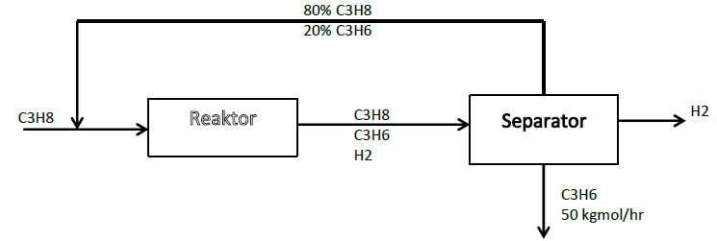
Reaksi : C3H8 C3H6 + H2
Konversi (x = 40%)

